Slide 1
Culture Economique, Juridique et Managériale (CEJM)

Slide 2
Objectifs de l’enseignement :
Donner une culture économique, juridique et managériale nécessaire à la compréhension des enjeux auxquels doivent répondre les entreprises ;
Permettre la construction d’une professionnalité accrue :
Favoriser la communication avec les différentes parties prenantes de l’entreprise .

Slide 3
Construction du programme :
Chaque thème se structure en une série de questions, chacune associée à un champ disciplinaire privilégié.
Ancrage de chaque question dans un champ disciplinaire.
Des ressources utilisables pour la construction de contexte d’enseignement.
Des savoirs associés.

Slide 4
THÈME 1 : L’INTÉGRATION DE L’ENTREPRISE DANS SON ENVIRONNEMENT Pour décrire l’environnement d’une entreprise, il convient de repérer les acteurs avec lesquels elle est en relation. Ces relations de concurrence ou de coopération, marchandes ou non, peuvent être affectées par plusieurs paramètres (taille des entreprises, possibilités d’asymétrie d’information, ….). Parmi les composantes environnementales, le prix fait l’objet d’une attention particulière, mais d’autres éléments relatifs à la dynamique du marché et à l’évolution des conditions de concurrence ou de coopération sont à prendre en compte. Le droit intervient pour fournir un cadre aux entreprises afin qu’elles puissent construire des relations équilibrées et sécurisées. La dimension managériale nécessite de s’intéresser aux finalités de l’entreprise et à son modèle économique, mais aussi de repérer les principales opportunités et menaces associées à l’environnement.
THÈME 1 : L’INTÉGRATION DE L’ENTREPRISE DANS SON ENVIRONNEMENT
Le titulaire du diplôme est appelé à utiliser les ressources suivantes : une documentation, décrivant le contexte et la situation de l’entreprise ; une documentation décrivant les différents acteurs, leurs relations, le fonctionnement des marchés en lien avec l’activité de l’entreprise ; des contrats impliquant l’entreprise, la règlementation afférente.
Comment s’établissent les relations entre l’entreprise et son environnement économique ?
Comment les contrats sécurisent-ils les relations entre l’entreprise et ses partenaires ?
De quelle manière l’entreprise s’inscrit-elle dans son environnement ?
Questions | Compétences | Savoirs associés
Comment les contrats sécurisent-ils les relations entre l’entreprise et ses partenaires ? | -Qualifier une situation précontractuelle et repérer le processus de formation d’un contrat -Analyser et évaluer les conditions de la validité, les clauses et les effets juridiques d’un contrat | -Les principes contractuels et leur évolution -La formation du contrat -Le contenu du contrat

Slide 5
Six thèmes :
  L’intégration de l’entreprise dans son environnement
1
  La régulation de l’activité économique
2
  L’organisation de l’activité de l’entreprise
3
  L’impact du numérique sur la vie de l’entreprise
4
  Les mutations du travail
5
  Les choix stratégiques de l’entreprise
6

Slide 6
Six thèmes :
  L’intégration de l’entreprise dans son environnement
1
Comment s’établissent les relations entre l’entreprise et son environnement économique ?
Comment les contrats sécurisent-ils les relations entre l’entreprise et ses partenaires ?
De quelle manière l’entreprise s’inscrit-elle dans son environnement ?
  La régulation de l’activité économique
2
Quel est le rôle de l’Etat dans la régulation économique ?
Comment les activités sont-elles régulées par le droit ?
Comment l’entreprise intègre-t-elle la connaissance de son environnement dans sa prise de décision ?

Slide 7
  L’organisation de l’activité de l’entreprise
3
Comment les facteurs économiques déterminent-ils les choix de production ?
Comment choisir une structure juridique pour l’entreprise ?
Quelles réponses apporte le droit face aux risques auxquels s’expose l’entreprise ?
Comment l’entreprise organise-t-elle ses ressources ?
Quel financement pour l’entreprise ?
  L’impact du numérique sur la vie de l’entreprise
4
Comment le numérique transforme-t-il l’environnement des entreprises ?
Dans quelle mesure le droit répond-il aux questions posées par le développement du numérique ?
Quelle est l’incidence du numérique sur le management ?

Slide 8
  Les mutations du travail
5
Quelles sont les principales évolutions du marché du travail ?
Comment le droit prend-il en considération les besoins des entreprises et des salariés ?
Quel est l’impact des mutations du travail sur l’emploi et les conditions de travail ?
  Les choix stratégiques de l’entreprise
6
Comment le diagnostic éclaire-t-il les choix stratégiques de l’entreprise ?
Quels sont les choix stratégiques opérés par l’entreprise ?

Slide 9
CEJM appliquée

Slide 10
Un même objectif :
Concilier un objectif de culture économique, juridique et managériale avec l’objectif de professionnalisation en intégrant des savoirs dans les activités professionnelles ;
Répondre aux besoins de compréhension de l’environnement économique, juridique et managérial non abordés dans le tronc commun ;
Approfondir les notions du tronc commun et faire de la méthodologie.

Slide 11
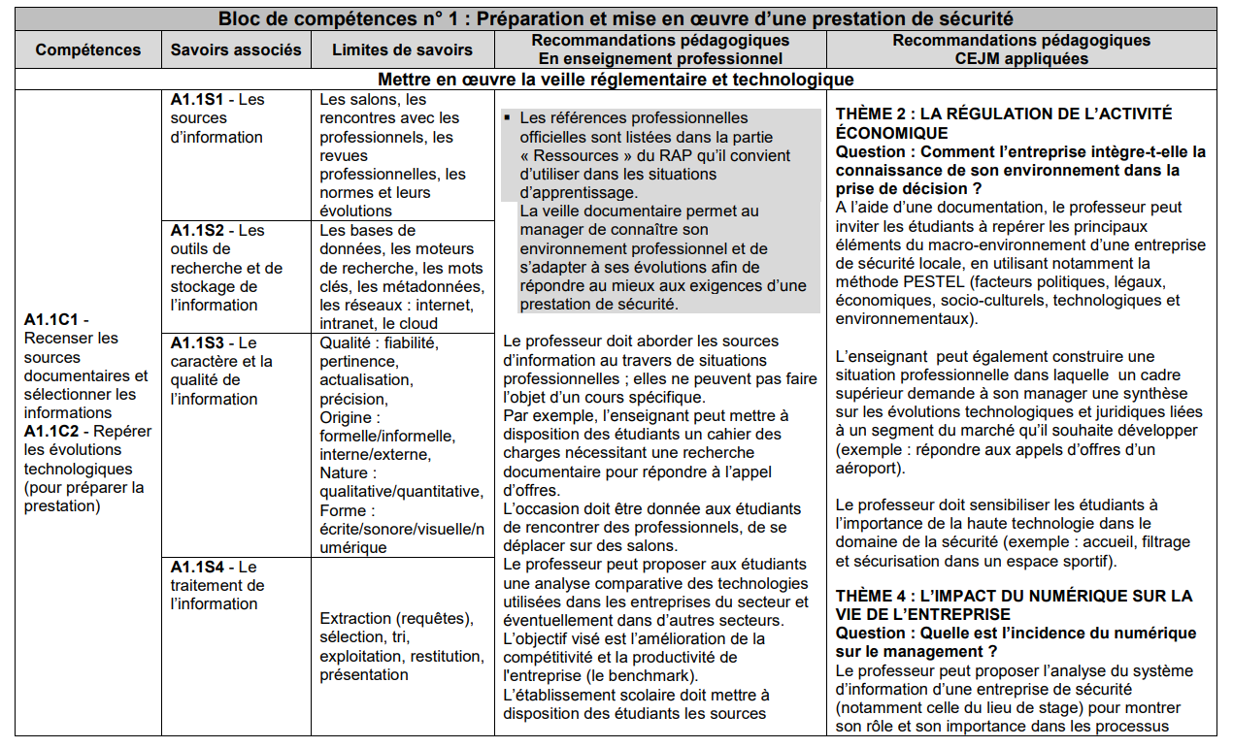
Contenu pour CEJM appliquée et stratégie pédagogique (exemple) :
Thème de CEJM
Compétences
Pistes pédagogiques
Savoirs associés

Slide 12
Négociation précontractuelle
Thème 1 : L’intégration de l’entreprise dans son environnement
Eléments juridiques du devis
Pôle 3
Gestion de la relation client
Responsabilité contractuelle et clauses spécifiques du contrat de prestation
Indicateurs de performance

Slide 13
Veille sur l’environnement de l’entreprise de sécurité (PESTEL)
Pôle 1
Préparation et mise en œuvre de la prestation de sécurité
Diversité des sources du droit applicables à l’entreprise de sécurité
Thème 2 :
La régulation de l’activité économique
Identification des acteurs de la sécurité globale
Pôle 4
Participation à la sécurité globale
Prise en compte de l’environnement de l’entreprise de sécurité dans la réalisation d’une prestation

Slide 14
Pôle 1
Préparation et mise en œuvre de la prestation de sécurité
Identification des risques
Paramètres économiques et choix de production
Thème 3 : L’organisation de l’activité de l’entreprise
Coûts du travail
Pôle 2
Management des ressources humaines
Gestion des compétences
Styles de management

Slide 15
Choix des facteurs de production (aspects quantitatifs)
Pôle 3
Gestion commerciale
Thème 3 : L’organisation de l’activité de l’entreprise
Responsabilité contractuelle
Mécanismes de coordination et de contrôle entre les parties prenantes à la sécurité globale
Pôle 4
Participation à la sécurité globale
Responsabilité civile et pénale en cas d’incident

Slide 16
Importance du SI pour les entreprises de sécurité
Pôle 1
Préparation et mise en œuvre de la prestation de sécurité
Veille sur les moyens numériques participant à la sécurisation d’un site
Thème 4 : L’impact du numérique sur la vie de l’entreprise
Gestion des données personnelles dans le cadre d’une prestation de sécurité
Normalisation spécifique au domaine de la sécurité
Pôle 3
Gestion commerciale
Outils numériques de GRC

Slide 17
Tendances du marché du travail
Réglementation sur le temps de travail
Diversité des contrats de travail
Pôle 2
Management des ressources humaines
Thème 5 :
Les mutations du travail
Formation, exécution et évolutions du contrat de travail
Formation professionnelle
Risques professionnels
Aspects collectifs (représentation, négociation, conflits collectifs)

Slide 18
Pôle 1
Préparation et mise en œuvre de la prestation de sécurité
Thème 6 :
Les choix stratégiques de l’entreprise
Diagnostic interne et externe de l’entreprise de sécurité

